Slide 1
Формирование и размещение в ЕИС годового отчета о закупках у субъектов МСП по Закону № 223-ФЗ за 2023 год
Управление по регулированию контрактной системы в сфере закупок Белгородской области

Slide 2
Нормативные правовые акты,
регулирующие осуществление закупок у субъектов МСП
Федеральный закон от 18.07.2011 № 223-ФЗ «О закупках товаров, работ, услуг отдельными видами юридических лиц»
Постановление Правительства РФ от 11.12.2014 № 1352 «Об особенностях участия субъектов малого и среднего предпринимательства в закупках товаров, работ, услуг отдельными видами юридических лиц»
Постановление Правительства от 10 сентября 2012 г. № 908 «Об утверждении положения о размещении в единой информационной системе информации о закупке»

Slide 3
Годовой отчет формируют ВСЕ заказчики, осуществляющие закупки по Закону № 223-ФЗ, за ИСКЛЮЧЕНИЕМ:
Заказчики, которые сами являются субъектами МСП (п.2 Постановления № 1352);
Заказчики, зарегистрированные в Едином государственном реестре юридических лиц в 2023 году* ( п.3 Положения, утвержденного Постановлением №1352)
*письмо Минфина России от 17.11.2023 № 24-07-09/110065

Slide 4
ВНИМАНИЕ!
Заказчики, которые в 2023 году не выбрали минимальную долю закупок у субъектов МСП и проводили закупки по правилам Федерального закона № 44-ФЗ, также обязаны составить и разместить в ЕИС отчет в соответствии с требованиями Федерального закона № 223-ФЗ и Постановления №1352 (письмо Минфина России от 14.11.2023 №24-07-09/108447, от 08.12.2023 №24-07-08/118799, письмо Казначейства России от 07.12.2023 № 07-04-14/14-2313).
В период с 1 февраля по 31 декабря 2023 года такие заказчики осуществляли закупки у субъектов малого предпринимательства, социально ориентированных некоммерческих организаций в соответствии с требованиями Федерального закона № 44-ФЗ. Таким образом, у них не возникает обязанность достижения годовых объемов закупок у субъектов МСП, в том числе за период с 1 января по 31 января отчетного календарного года, однако составить годовой отчет и разместить его в ЕИС он обязан.

Slide 5

Срок публикации
годового отчета в ЕИС
не позднее 1 февраля 2024 года
(часть 21 статьи 4 Закона №223-ФЗ)

Slide 6
Ответственность за нарушения заказчиком в части квоты и (или) размещения отчета
Переход на 44-ФЗ
На срок с 1 февраля 2024 года до 31 декабря 2024 года в случаях:
Несоблюдение квот по закупкам у субъектов МСП;
Размещение недостоверной информации
о годовом объеме закупок у субъектов
МСП в годовом отчете;
Неразмещение годового отчета в ЕИС в установленные сроки (не позднее 1 февраля года, следующего за отчетным);
(ч. 8.1. ст. 3 Закона №223-ФЗ)
Штрафные санкции
Неразмещение или нарушение срока
размещения в ЕИС информации о закупке
(ч. 4, ч.5 ст. 7.32.3 КоАП).
Осуществление закупки без соблюдения
положений 44-ФЗ: должностные лица – 20-30 тыс. руб., юридические лица – 50-100 тыс. руб.
(ч. 3 ст. 7.32.3 КоАП).

Slide 7
Административная практика
Суть дела:
1. Не достижение необходимого 20 % объема закупок у субъектов МСП.
2. Осуществление закупок в порядке, предусмотренном Законом №223-ФЗ
В соответствии с годовым отчетом Заказчика годовой объем закупок у субъектов МСП составил 16,6%. Таким образом, Заказчиком не выполнен годовой объем закупок у субъектов МСП, установленный п. 5 Положения, утвержденного Постановлением №1352. Согласно положениям ч.8.1 ст.3 Закона №223-ФЗ, в случае невыполнения заказчиком обязанности осуществить закупки у субъектов МСП в течение календарного года в объеме, установленном Правительством РФ, заказчик обязан руководствоваться положениями Федерального закона №44-ФЗ.
При этом заказчиком в течение 2023 года заключен ряд договоров в соответствии с Законом №223-ФЗ.
Таким образом, Заказчиком совершено административное правонарушение, ответственность за которое установлена частью 3 статьи 7.32.3 КоАП РФ.
Постановление Новосибирского УФАС России от 11 января 2024 года
№ 054/04/7.32.3-2813/2023

Slide 8
Минимальный годовой объем закупок у субъектов МСП составляет 25 % от всей стоимости договоров за год. Объем закупок только среди малого и среднего бизнеса – 20 % (п.5, 5(1) Постановления №1352 )
Годовой объем закупок у субъектов МСП | ≥ | 25% от совокупного годового стоимостного объема договоров, которые заключил заказчик
Договоры по закупкам, в которых участвовали только субъекты МСП | ≥ | 20% от совокупного годового стоимостного объема договоров, которые заключил заказчик
На санкционных заказчиков (Постановление Правительства РФ от 06.03.2022 года № 301) не распространяются требования Постановления № 1352, касающиеся совокупного годового стоимостного объема договоров, заключенных заказчиками с субъектами МСП по результатам закупок, участниками которых могут являться только субъекты МСП. При этом для таких заказчиков сохраняется обязанность выполнения общего годового объема закупок у субъектов МСП, и сохраняется право проводить закупки по результатам закупочных процедур, участниками которых являются только субъекты МСП.

Slide 9
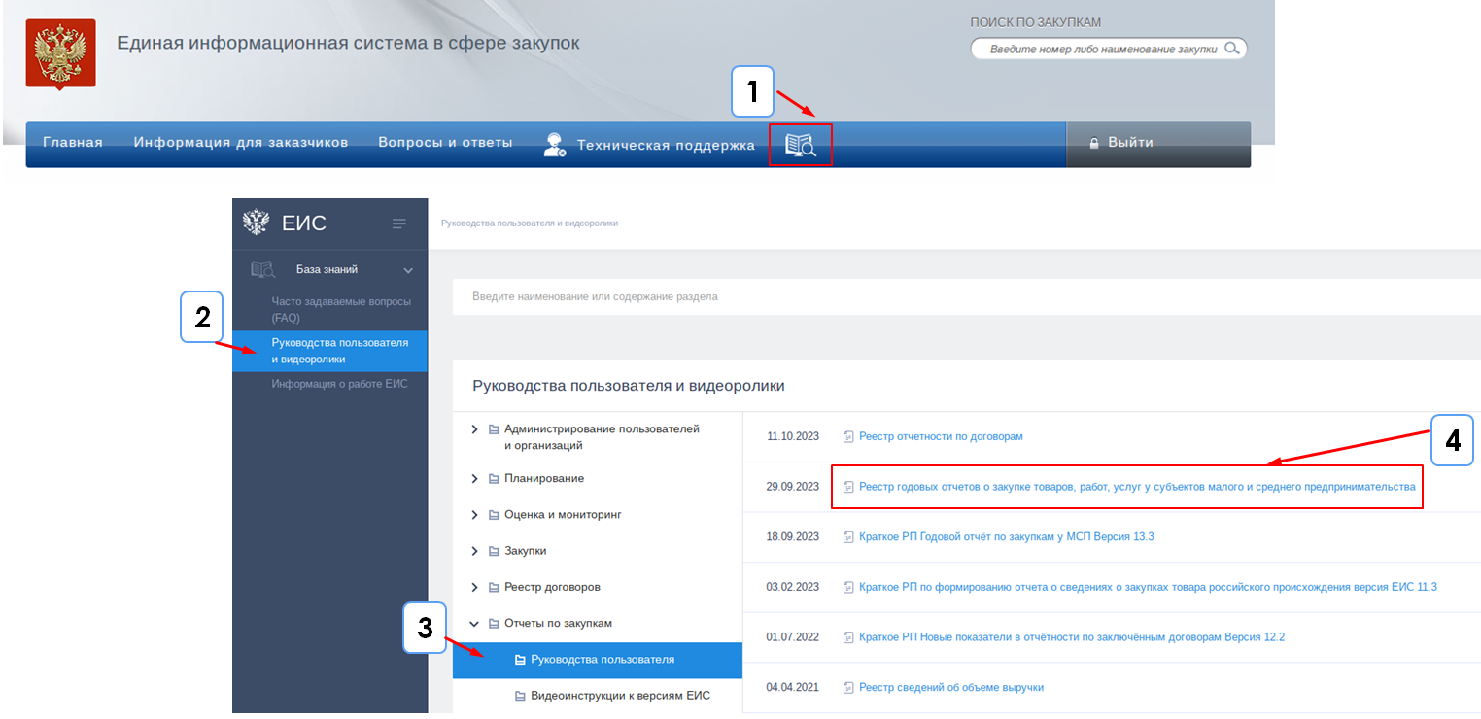
Информация по работе с отчетом в ЕИС размещена в личном кабинете пользователя ЕИС в разделе «База знаний» - «Отчеты по закупкам» - «Руководства пользователя»

Slide 10
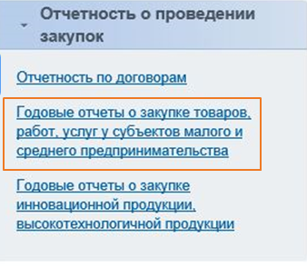
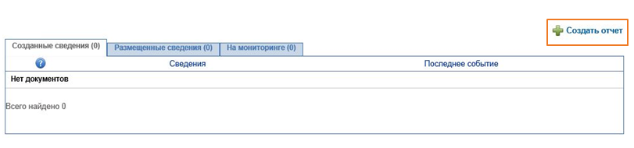
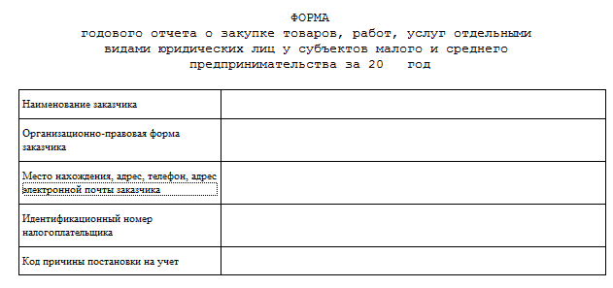
ФОРМА ОТЧЕТА
Три блока информации согласно форме, утвержденной Постановлением №1352
1. Годовой отчет необходимо создать в личном кабинете ЕИС в разделе «Отчетность о проведении закупок», заполняя предусмотренные графы отчета.
2. Необходимо нажать кнопку «Создать отчет».
3. Указывается отчетный период, выбрав год из выпадающего списка.
4. В отчете заполняются сведения о заказчике и два раздела, предусмотренные утвержденной формой.
5. Система автоматически заполнит некоторые поля на основании реестра организаций и реестра договоров. В форме есть возможность ручного заполнения.
Указываем сведения о заказчике:
полное наименование,
ИНН
КПП,
организационно-правовая форма,
контактные данные: адрес электронной почты, телефон, адрес местонахождения

Slide 11
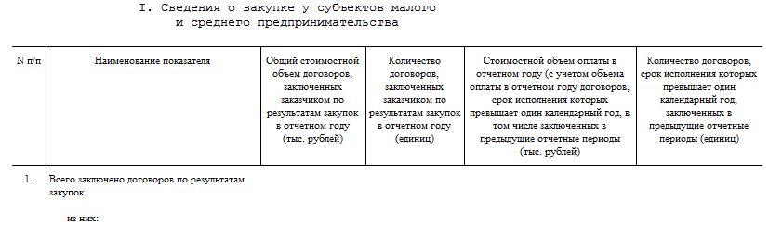
Раздел I. Сведения о закупках у СМСП за отчетный период.
В первый раздел отчета вносится информация по количественным и суммарным показателям по заключенным контрактам.
Если заключены долгосрочные договоры, необходимо учитывать объемы оплаты по таким договорам только в отчетном году.
Сведения в форму вносятся в тысячах рублей. В форме при отсутствии сведений проставляется цифровое значение 0.

Slide 12
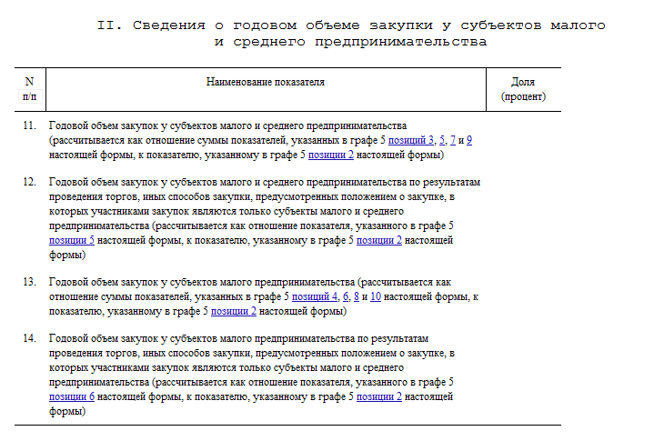
Раздел II. Сведения о годовом объеме закупки у СМСП
Все расчеты для второго раздела производятся по столбцу 5 «Стоимостный объем оплаты в отчетном году» из раздела I.
Результаты расчета выражаются в процентном отношении.

Slide 13
Особенности заполнения годового отчета в 2024 году
Показатели годового отчета формируются из 2-х частей:
Договоры, размещенные в реестре договоров в ЕИС
(информация заполняется автоматически);
2) Договоры, неразмещенные в реестре договоров в ЕИС (заполняются вручную заказчиком).
«Стоимостной объем оплат» рассчитывается по ГРАФИКУ ОПЛАТ в договоре
Показатели по строкам отчета 4, 6, 8, 10
не рассчитываются автоматически, они заполняются вручную

Slide 14
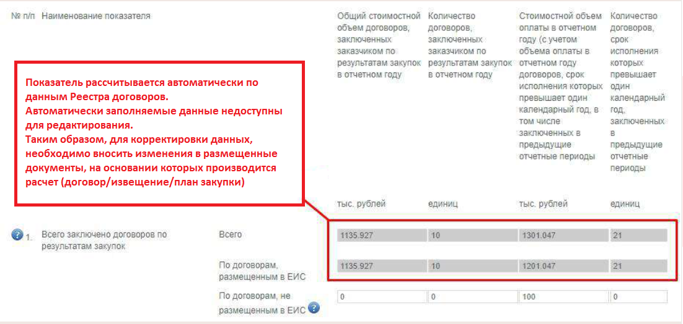
Автоматическое внесение данных из Реестра договоров

Slide 15
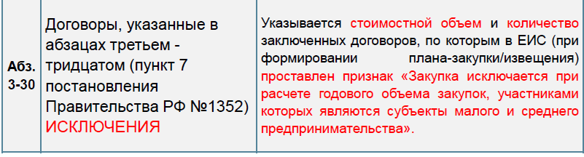
Признак об исключении закупки из расчета годового объема закупок, участниками которых являются субъекты МСП, устанавливается заказчиком в извещении о закупке либо в позиции плана закупки

Slide 16
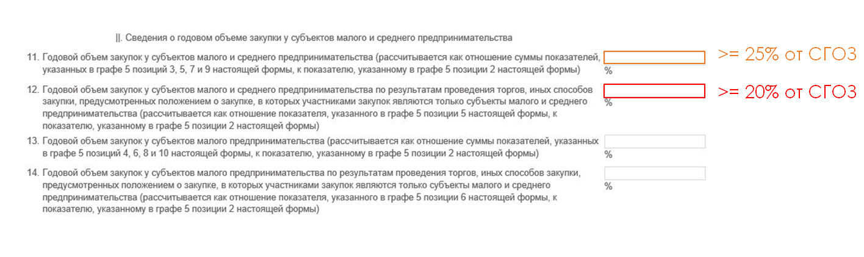
Итоговые строки отчета
Введенные сведения подписываются усиленной квалифицированной электронной подписью.

Slide 17
Внесение изменений в отчет
Для размещения информации о внесении изменений в годовой отчет представитель заказчика, в соответствии с пунктом 53 Положения, утвержденного Постановлением Правительства РФ от 10.09.2012 № 908, формирует измененную редакцию годового отчета, а также размещает электронный вид документа, предусмотренного пунктом 5 Положения (документ, содержащий перечень внесенных изменений.)
Если в отчете выявляется ошибка, при этом корректировка сведений произведена не позднее 1 февраля 2024 года, то считается, что отчет размещен без нарушений законодательства.
Если корректировка недостоверных сведений произведена после 1 февраля 2024 года либо годовой отчет вовсе не размещен в ЕИС, такие действия Заказчика влекут применение положений Федерального закона №44-ФЗ.

